Slide 1
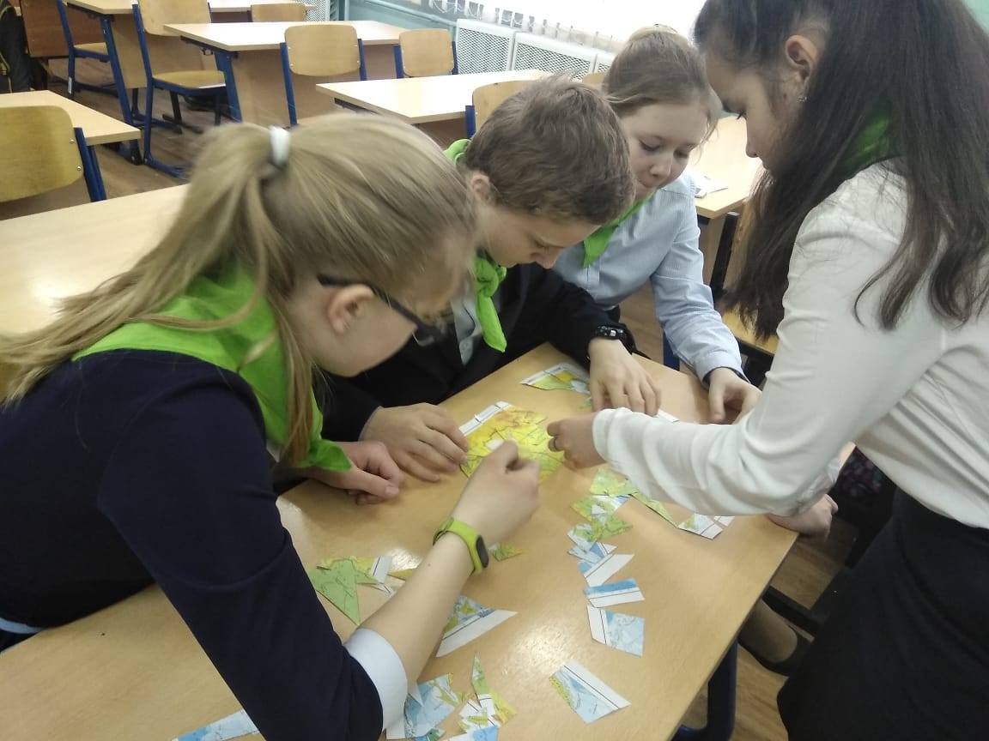
СОХРАНИМ ГИДРОСФЕРУ
экологическая квест-игра
Цель: формирования экологической культуры и
ответственное отношение к природе.
Участники:
учащиеся
5-х, 6-х, 7-х кл.
Количество:
40 человек

Slide 2
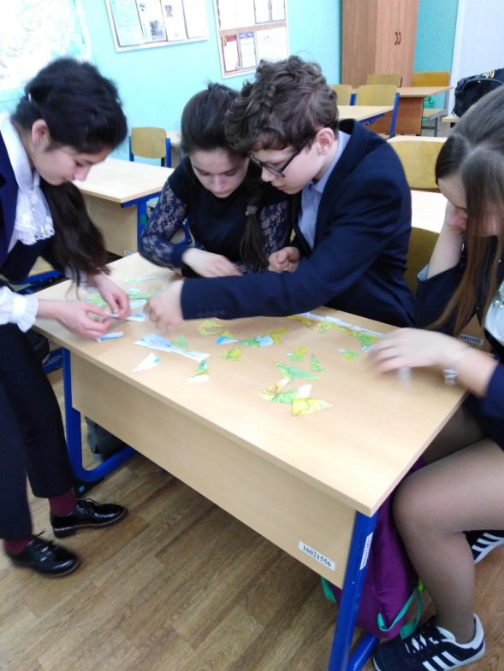
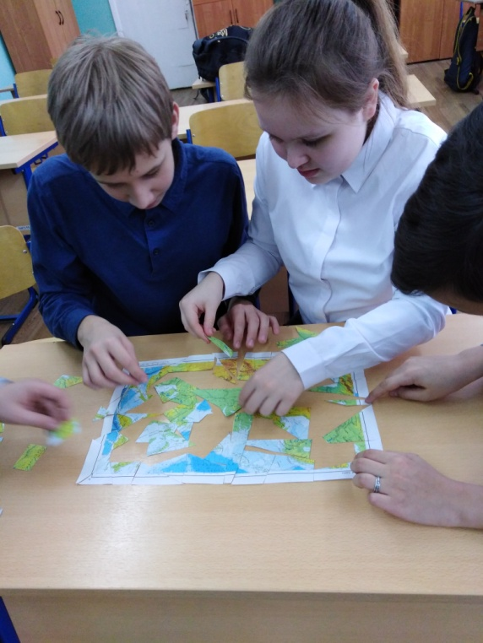
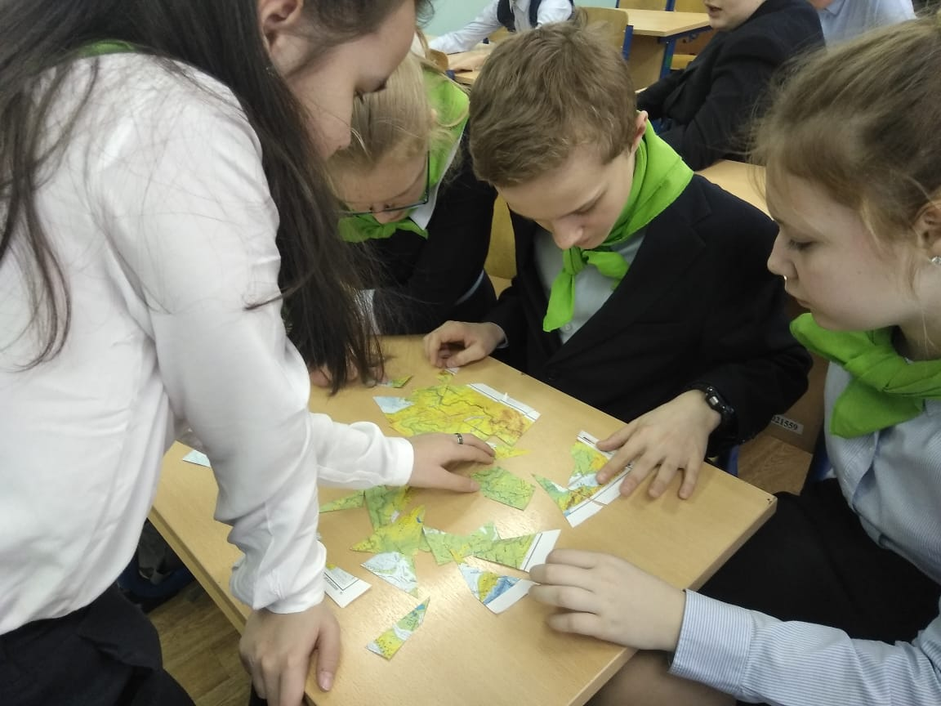
ПО МОРЯМ!
ПО ВОЛНАМ!

Slide 3
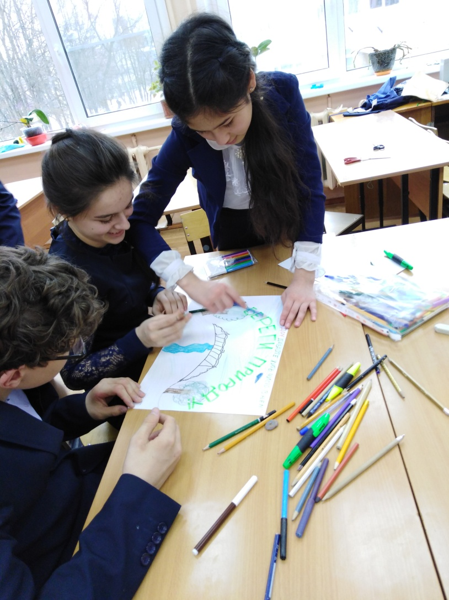
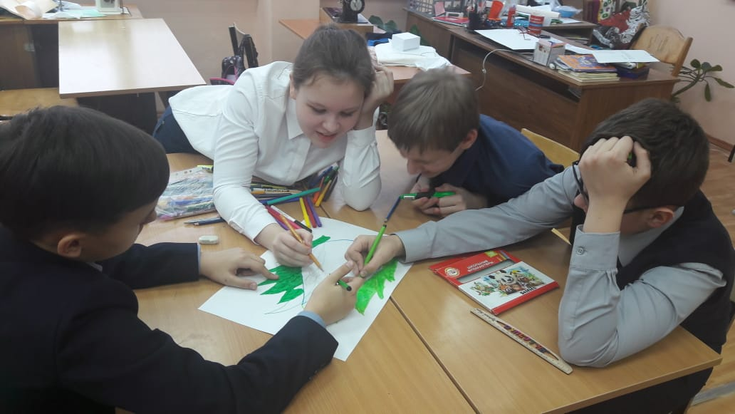
ГЕНЕРАТОР ИДЕЙ, АГИТАТОР

Slide 4
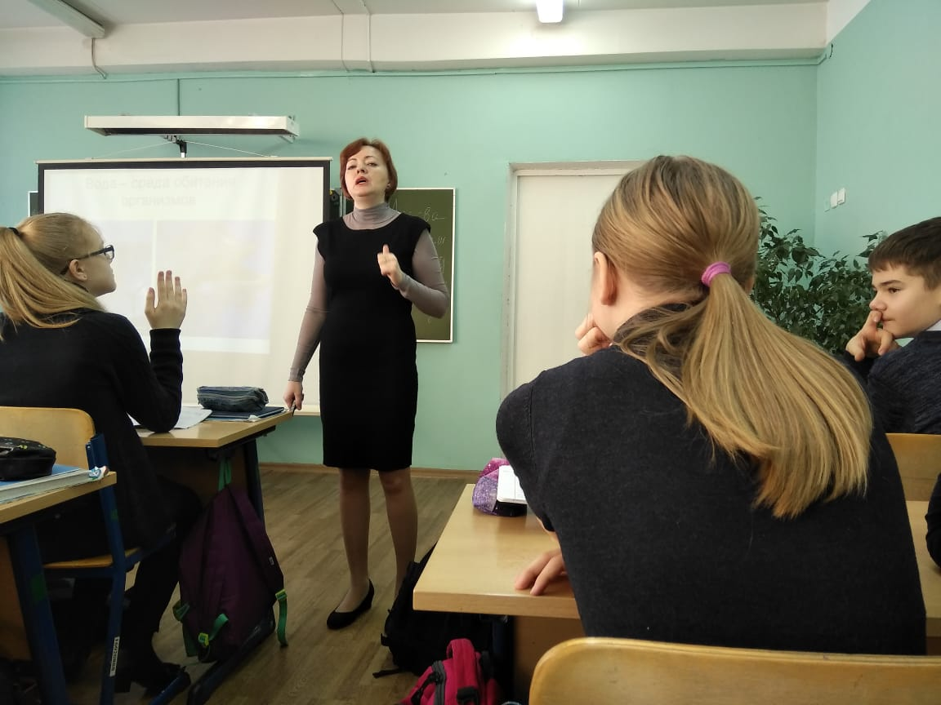
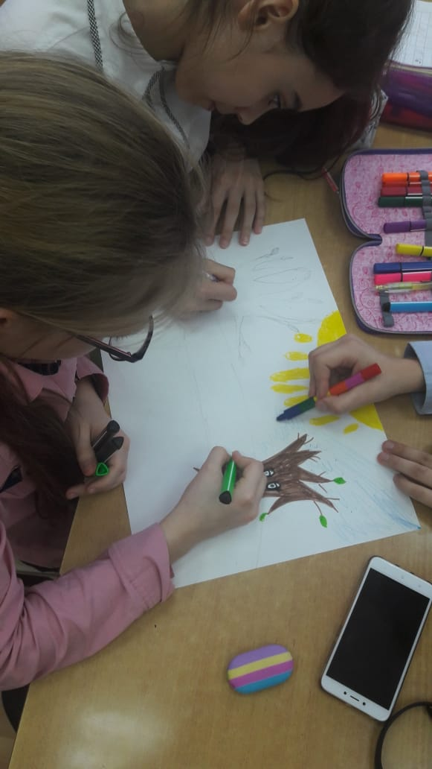
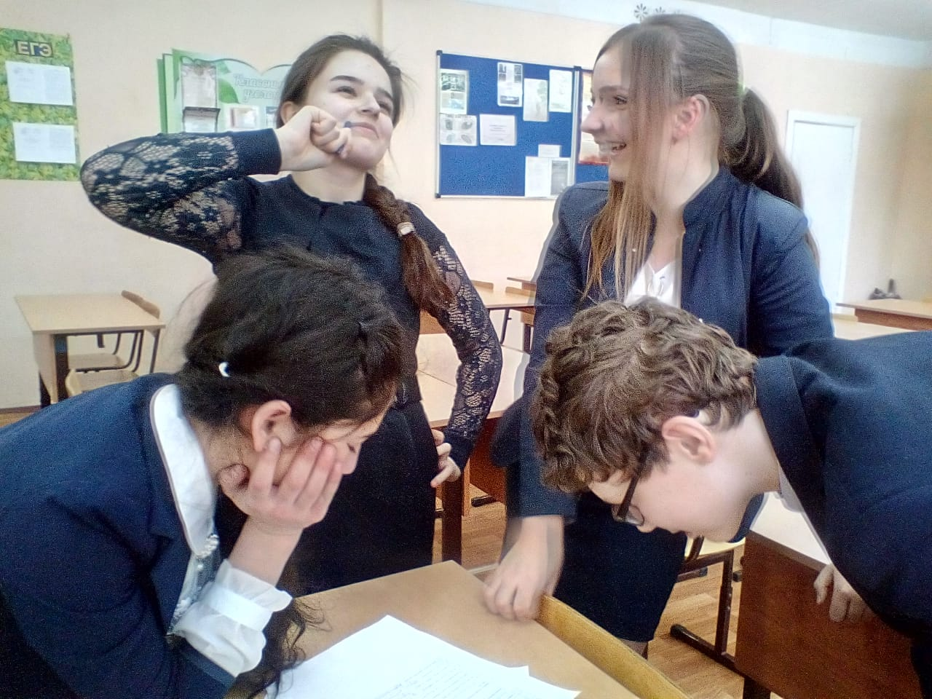
УГАДАЙ-КА!

Slide 5
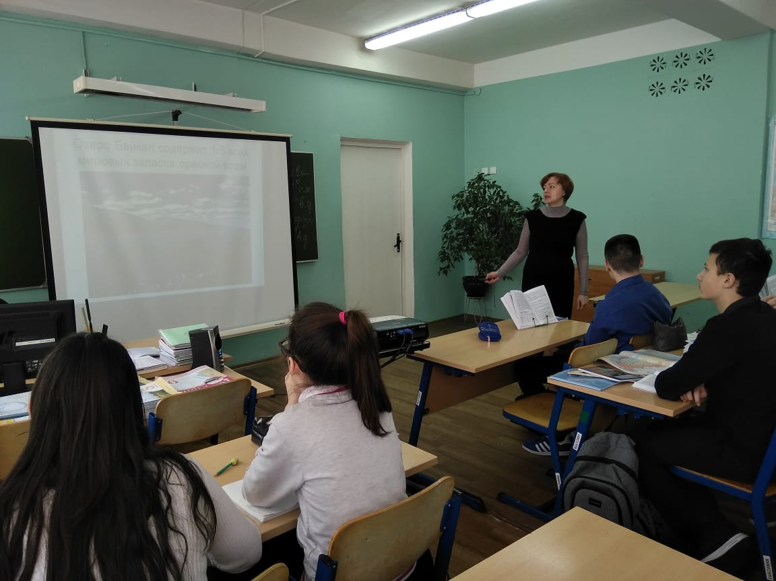
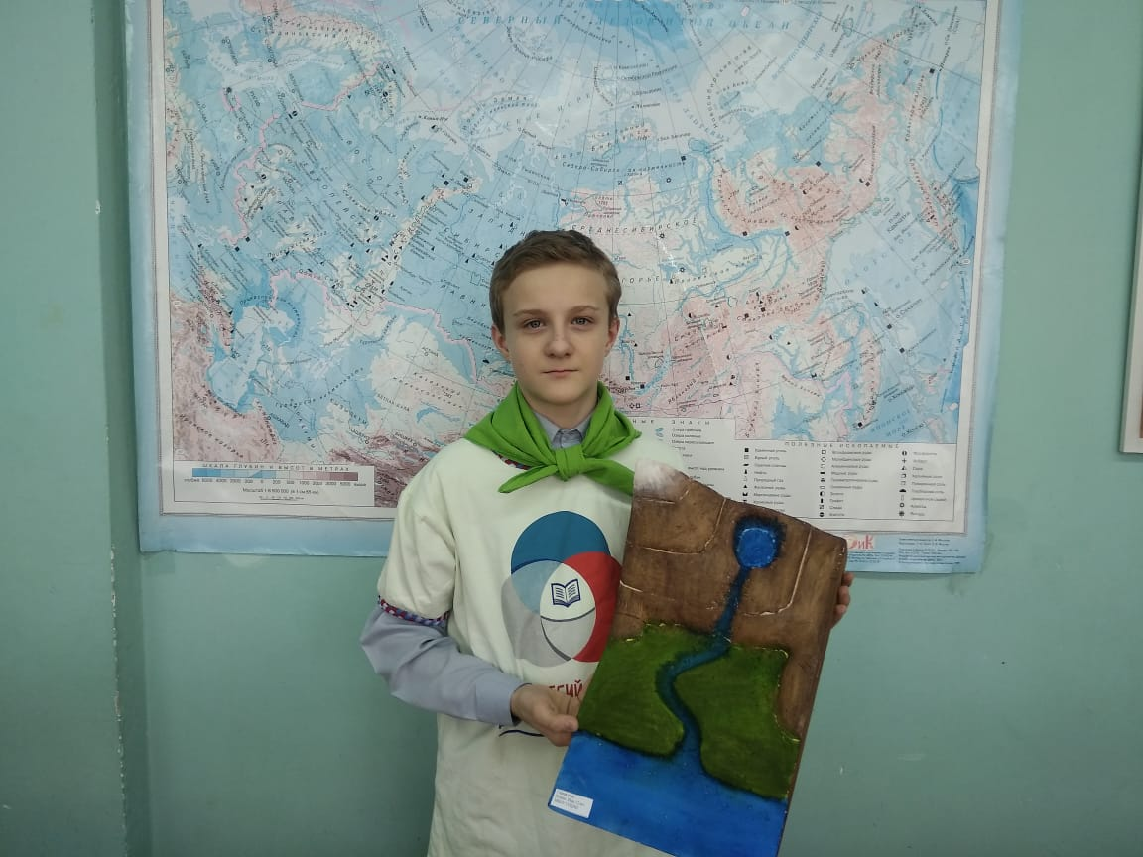
РЕЗУЛЬТАТЫ
Результаты:
5 в – 45 баллов;
5 г- 41 балл;
6 в – 47 баллов;
6 а – 45 баллов;
7 а – 48 баллов;
7 в – 48 баллов

Slide 6
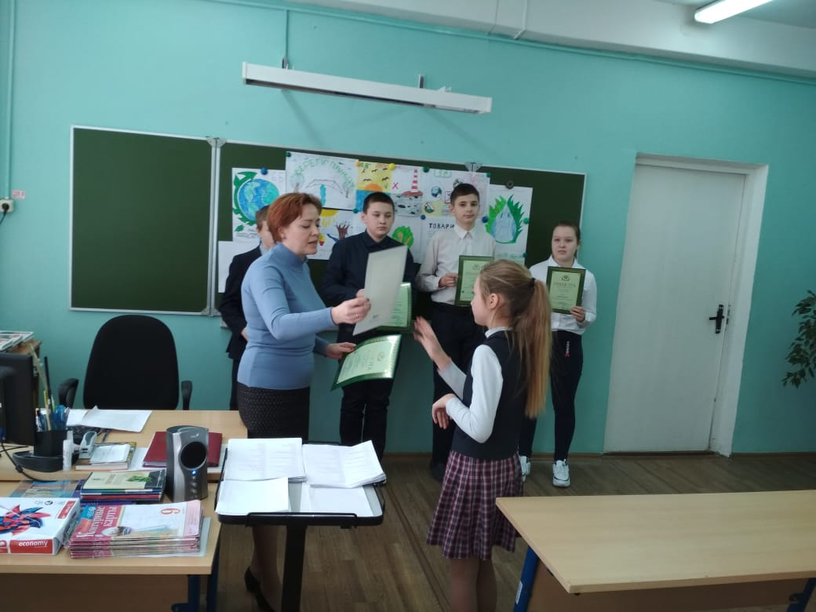
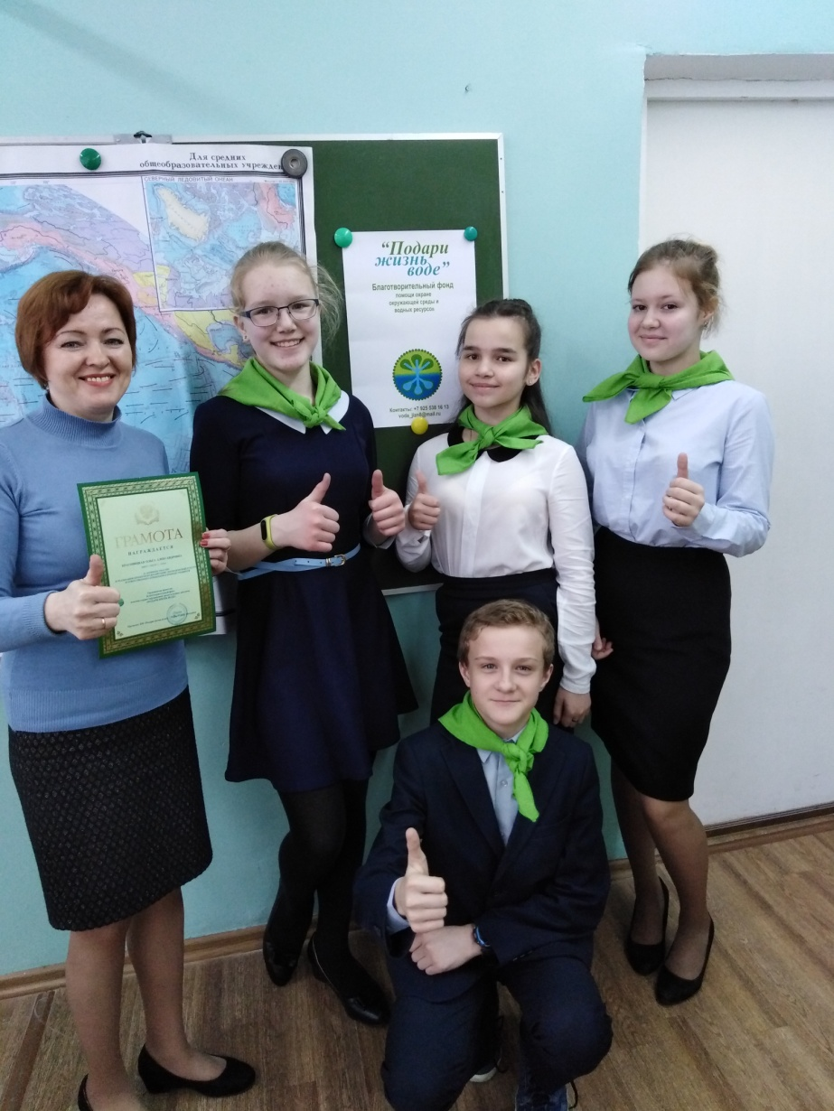
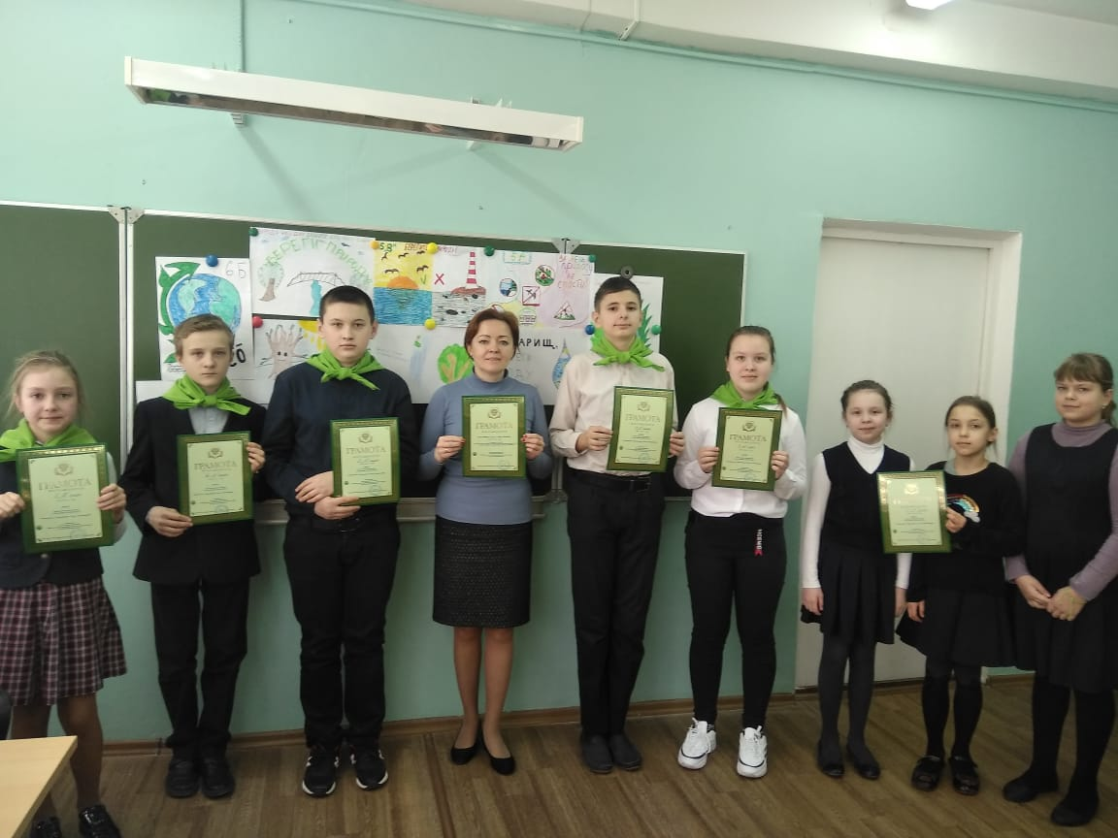
ПРИЗЁРЫ

